Slide 1
Secured File Transferring using SSH
การถ่ายโอนแฟ้มข้อมูลแบบปลอดภัยด้วยโพรโตคอลเอสเอสเอช
นายกาศิ งามกมลรัตน์
นายกิตติศักดิ์ ถนอมธีระนันท์
ภาควิชาวิศวกรรมคอมพิวเตอร์
คณะวิศวกรรมศาสตร์
สถาบันเทคโนโลยีพระจอมเกล้าเจ้าคุณทหารลาดกระบัง

Slide 2
อาจารย์ที่ปรึกษา
อาจารย์ธนา หงษ์สุวรรณ
อาจารย์อัครเดช วัชระภูพงษ์
ISAG
Information Security Agency Group
Computer Engineering Department, KMITL

Slide 3
จุดประสงค์ของโครงงาน
เพื่อศึกษาแนวทางในการรับส่งข้อมูลแบบปลอดภัย
สามารถนำโครงงานนี้ไปใช้ในการถ่ายโอนแฟ้มข้อมูล ที่ต้องการเป็นความลับได้
IsagFTP2

Slide 4
ขอบเขตของโครงงาน
พัฒนาโครงงานเดิมให้รองรับโพรโตคอล SSH-2
พัฒนาโครงงานเดิมให้มีอัลกอริทึมในการเข้ารหัสเพิ่มขึ้น
พัฒนาโครงงานเดิมให้มีลักษณะการใช้งานแบบ Graphic User Interface
พัฒนาโครงงานเดิมให้มีความปลอดภัยสูงขึ้น
IsagFTP2

Slide 5
ที่มาของปัญหา
ข้อมูลที่รับส่งกันในโปรโตคอล TCP/IP นั้น เป็นข้อมูลที่สามารถลักลอบบันทึก และปลอมแปลงได้โดยง่าย
การติดต่อกับเซิร์ฟเวอร์ยังไม่มีความปลอดภัยในหลายๆด้าน เช่น ไม่มีการเข้ารหัส password และไม่มีการพิสูจน์ตน
การใช้งานในลักษณะที่เป็น command line มีข้อเสียคือ ไม่สะดวกในการใช้งานสำหรับผู้ใช้ทั่วไป
IsagFTP2

Slide 6
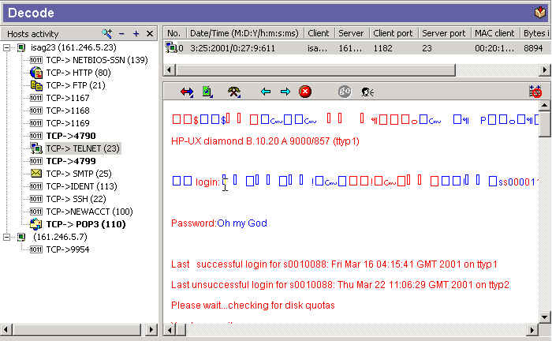
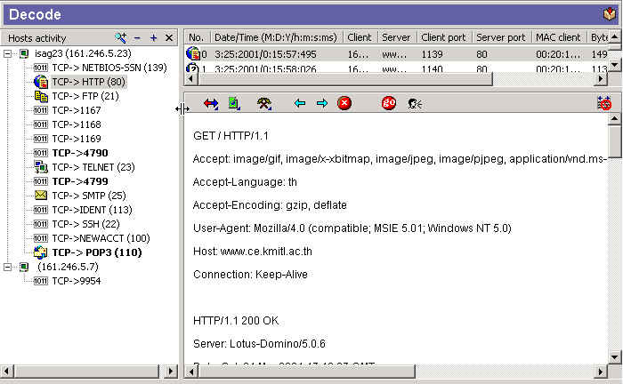
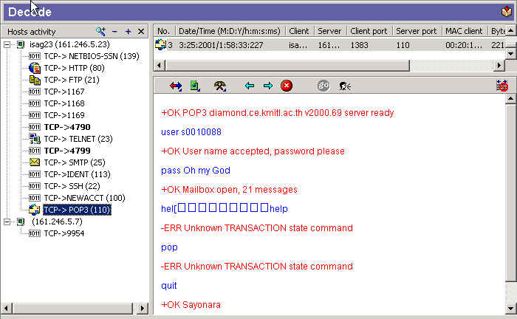
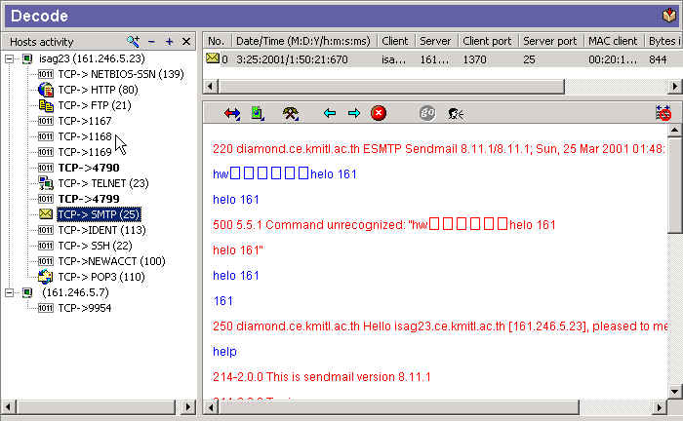
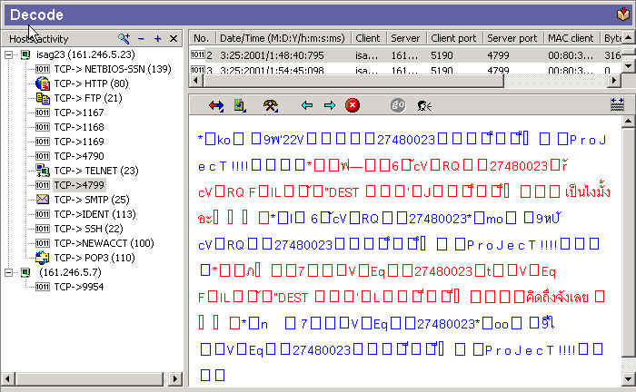
ความไม่ปลอดภัยบน TCP/IP
HTTP
TELNET
POP3
SMTP
ICQ

Slide 7
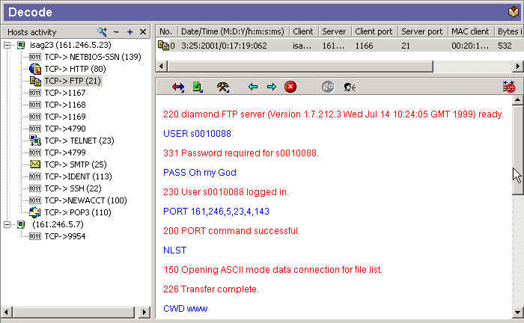
ความไม่ปลอดภัยบน TCP/IP
FTP

Slide 8
โครงสร้างของโพรโตคอล FTP
Client
GUI
Server
Control Connection
Server-PI
User-PI
Data Connection
Server-DTP
User-DTP

Slide 9
การทำงานของโพรโตคอล FTP
การทำงานแบบแอ็กทีฟ ไคลเอ็นต์จะระบุพอร์ตที่ตนรอรับสำหรับการเชื่อมต่อส่วนข้อมูล เซิร์ฟเวอร์จะเป็นผู้ทำการเชื่อมต่อ
การทำงานแบบพาสซีฟ เมื่อไคลเอ็นต์ระบุให้เซิร์ฟเวอร์ทำงานแบบพาสซีฟ เซิร์ฟเวอร์จะระบุพอร์ตที่ตนรอรับสำหรับการเชื่อมต่อส่วนข้อมูล ไคลเอ็นต์จะเป็นผู้ทำการเชื่อมต่อ

Slide 10
การทำงานของโพรโตคอล FTP
Server
161.246.4.3
Client
161.246.5.512
8*256 + 204 = 2252
226 Transfer Complete
PORT 161,246,5,512,8,204
RETR test.html
TYPE I
150 Opening BINARY ...
200 Type set to I
200 PORT command successful
21
N
Active Open 161.246.5.512,2252
20
N+1
Active Mode

Slide 11
การทำงานของโพรโตคอล FTP
Server
161.246.4.3
Client
161.246.5.512
16*256 + 74 = 4170
PASV
RETR test.html
227 Entering Passive Mode (161,246,4,3,16,74)
21
N
Passive 161.246.4.3,4170
P
N+1
Passive Mode

Slide 12
SSH-1 Architecture
public host keys
host key
H
session key
H
Client
Server
private
H
server key
H, S
S
S
private
Server authentication
user terminal
channel
channel
user terminal
Integrity
Encryption
Encryption
SSH agent
Integrity
SSH agent
channel
channel
Compression
Compression
MUX
MUX
locally forwarded TCP port
channel
channel
locally forwarded TCP port
session key
session key

Slide 13
SSH-2 Architecture
SSH-2 Connection Protocol [SSH-CONN]
TCP port and X forwarding pseudo-terminals
authentication agent forwarding terminal handling
interactive session support modes, window size
remote program execution signal propagation
flow control data compression
Application software (e.g., ssh, sshd, scp, sftp, sftp_server)
SSH-2 User Authentication Protocol [SSH-AUTH]
client authentication
public key
password
hostbased
password changing
SSH-2 Transport Protocol [SSH-TRANS]
sever authentication privacy
algorithm negotiation integrity
session key exchange session ID
TCP (or other transparent, reliable, duplex byte-stream via the ProxyCommand feature)

Slide 14
SSH-2 Connection Protocol
Server
Client
user terminal
channel
shell
ssh agent
agent socket
channel
locally forwarded TCP port
channel
TCP connection

Slide 15
SSH-2 User Authentication Protocol
Server
Client
user key
user key
U
publickey
authenticator
U
U
U
private
client host keys
password
password
password
ssh-signer
C
user, host
hostbased
C
C
C
private

Slide 16
SSH-2 Transport Protocol
Server
Client
Integrity
Encryption
Encryption
Integrity
Compression
Compression
TCP
public host
session key
session key
keys
key-exchange
algorithm
(e.g., Diffie-Hellman
user key
H
H
private
H
Server Authentication
authenticator
H

Slide 17
SSH-1 and SSH-2 Differences
SSH-2
Separate transport, authentication, and connection protocols.
Strong cryptographic integrity check.
Support password changing.
Any number of session channels per connection ( including none)
Full negotiation of modular cryptographic and compression algorithms, including bulk encryption, MAC, and public-key.
SSH-1
One monolithic protocol.
Weak CRC-32 integrity check.
N/A
Exactly one session channel per connection (require issuing a remote command even when you don’t want one)
Negotiates only the bulk cipher; all others are fixed

Slide 18
SSH-1 and SSH-2 Differences (cont.)
SSH-2
Encrytion, MAC, and compression are negotiated separately for each direction, with dependent keys.
Extensible algorithm/protocol naming scheme allows local extensions while preserving interoperablity.
User authentication methods:
public-key (DSA, RSA, OpenPGP)
hostbased
password
(Rhosts dropped due to insecurity)
SSH-1
The same algorithms and keys are used in both directions (although RC4 uses separates keys, since the algorithm’s design demands that keys not be reused).
Fixed encoding precludes interoperable additions.
Support a wider variety:
public-keys (RSA only) Rhosts (rsh-style)
RhostsRSA TIS
password Kerberos

Slide 19
SSH-1 and SSH-2 Differences (cont.)
SSH-2
Use of Diffie-Hellman key agreement removes the need for a server key.
Supports public-key certificates.
User authentication exchange is more flexible and allows requiring multiple forms of authentication for access.
Hostbased authentication is in principle independent of client network address, and so can work with proxying, mobile client, etc.
Periodic replacement of session keys.
SSH-1
Server key used for forward secrecy on the session key.
N/A
Allows exactly one form of authentication per session.
RhostsRSA authentication is effectively tied to the client host address, limiting its usefulness
N/A

Slide 20
การนำโพรโตคอลเอสเอสเอชมาประยุกต์ใช้
การทำ Port Forwarding ด้วยโพรโตคอลเอสเอสเอช 1
การใช้ Protocol SFTP ด้วยโพรโตคอลเอสเอสเอช 2

Slide 21
อัลกอริทึมในโพรโตคอลเอสเอสเอช
SSH-1.5
SSH-2.0
DSA, DH
SHA-1, MD5
3DES, Blowfish, Twofish,
CAST-128, IDEA, ARCFOUR
zlib
Public-key
Hash
Symmetric
Compression
RSA
MD5, CRC-32
3DES, IDEA,
ARCFOUR, DES
zlib
Required Algorithms Recommended Algorithms Optional Algorithms

Slide 22
การทำงานของโปรแกรม IsagFTP ด้วย SSH-1
Both sides start encryting the connection with 3DES, key K
The client waits to receive this acknowledgment, properly encrypted with the session key K. This ensure sever authentication.
create session key
double encrypting session key
check password
public host key: H
public server key: S
bulk data ciphers: 3DES,Blowfish
authentication methods: password, RSA
anti-spoofing cookie
Selected data cipher: 3DES
encryted session key: K(H,S)
anti-spoofing cookie
Server
IsagFTP2
need authentication for s1014031
Opens TCP connection on
PORT 22
SUCCESS
server account to log into: s1014031
“SSH-1.5-1.2.26”
“SSH-1.5-1.2.30”
password authentication: kit031
OK
forward port(22,21)
SUCCESS
SSH-1
SSH-1
Encrypted tunnel
FTP
Daemon
FTP

Slide 23
การทำงานของโปรแกรม IsagFTP ด้วย SSH-2
kex algorithm: diffie-hellman-group-exchange-sha1, diffie-hellman-group1-sha1
host key algorithm: DSA, RSA
kex re-exchange: disble
enc. alg. cli2srv: aes128-cbc, 3des-cbc, blowfish-cbc, cast128-cbc,
arcfour, aes192-cbc, aes256-cbc, rijndael128-cbc,
rijndael192-cbc, rijndael256-cbc
enc. alg. srv2cli: aes128-cbc, 3des-cbc, blowfish-cbc, cast128-cbc,
arcfour, aes192-cbc, aes256-cbc, rijndael128-cbc,
rijndael192-cbc, rijndael256-cbc, rijndael-cbc@lysator.liu.se
mac alg. cli2srv: hmac-md5, hmac-sha1,hmac-ripemd160,
hmac-ripemd160@openssh.com, hmac-sha1-96, hmac-md5-96,
rijndael-cbc@lysator.liu.se
mac alg. srv2cli: hmac-md5, hmac-sha1, hmac-ripemd160,
hmac-ripemd160@openssh.com, hmac-sha1-96, hmac-md5-96
comp. alg. cli2srv: none, zlib
comp. alg. srv2cli: none, zlib
run “ssh2 -x -a -o “FallBackToRsh no” -o “ClearAllForwardings yes” server -s sftp”
check password
sftp server
kex alg.: ssh-dss
enc. alg. cli2srv: 3des-cbc
enc. alg. srv2cli: 3des-cbc
mac alg. cli2srv: hmac-sha1
mac alg. srv2cli: hmac-sha1
comp. alg. cli2srv: none
comp. alg. srv2cli: none
KEX algorithm chosen: diffie-hellman-group1-sha1
Server
IsagFTP2
Opens TCP connection on
PORT 22
“SSH-1.99-OpenSSH_2.2.0”
“SSH-1.99-1.2.30”
sftp> put file.txt renamed.txt
server account to log into s1014031
need authentication for s1014031
password authentication: kit031
SUCCESS
exchange session key with diffie-hellman
SSH-2
SSH-2
Encrypted tunnel
SFTP
Sub-system
SFTP
Sub-system

Slide 24






พัฒนาด้วยภาษาจาวา
IsagFTP
เป็นภาษาเชิงวัตถุ (Object Oriented Language)
เป็นภาษาที่ง่ายต่อการเรียนรู้และใช้งาน
โปรแกรมที่สร้างด้วยภาษาจาวาจะไม่มีความผิดพลาดเนื่องจากข้อบกพร่องของภาษา
ทำงานแบบไม่ขึ้นกับระบบ (Platform Independent)

Slide 25
การออกแบบโปรแกรม
GUI
IsagFTP shell
SSH1
(Port forwarding)
FTP Engine
SSH2
(SFTP)

Slide 26
การออกแบบส่วนรองรับโพรโตคอลเอสเอสเอช 1
IsagTerm
SSHInteractiveClient
SSHPropertyHandler
SSHStdIO
ftp
SSHChannelController

Slide 27
การออกแบบส่วนรองรับโพรโตคอลเอสเอสเอช 2
Send packet to server
SSH2Authenticator
SSH2TransportPreferences
SSH2Connection
SSH2Transport
IsagSSH2Transfer
SSH2SFTPClient
IsagFTP
IsagFrame
NewServerDialog
IsagSSH1Transfer
IsagTerm

Slide 28
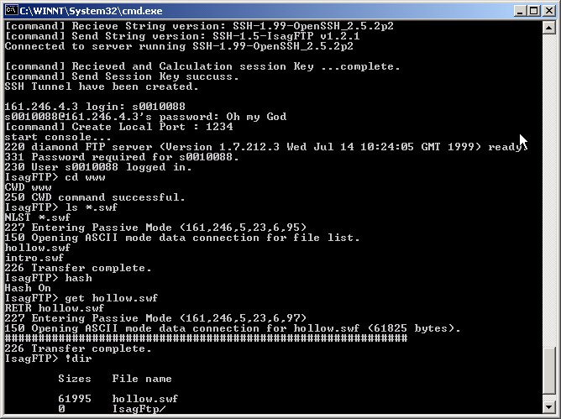

โครงงานเดิม
SSH1
SSH2

Slide 29
ความสามารถของ IsagFTP 2
รองรับการถ่ายโอนข้อมูลด้วยโพรโตคอลเอสเอสเอช 2
รองรับการถ่ายโอนข้อมูลด้วยโพรโตคอลเอสเอสเอช 1
รองรับการถ่ายโอนข้อมูลด้วยเอฟทีพี
Site Manager
Multiple selection uploading/downloading
Recursive uploading/downloading (entire directory)
Recursive Deleting
Support almost hash, encryption, compression algorithms
ใช้อัลกอริทึม PRNG (pseudo-random number generators) ในการสร้างข้อมูลสุ่ม ทำให้การอิมพลีเมนต์โพรโตคอลเอสเอสเอชทำงานอย่างมีประสิทธิภาพ

Slide 30
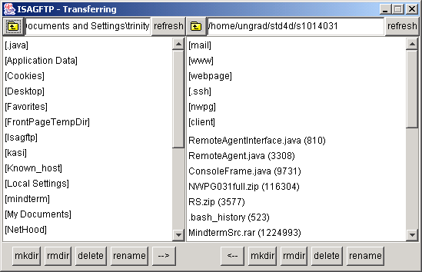
โครงงานใหม่
SSH1
SSH2

Slide 31
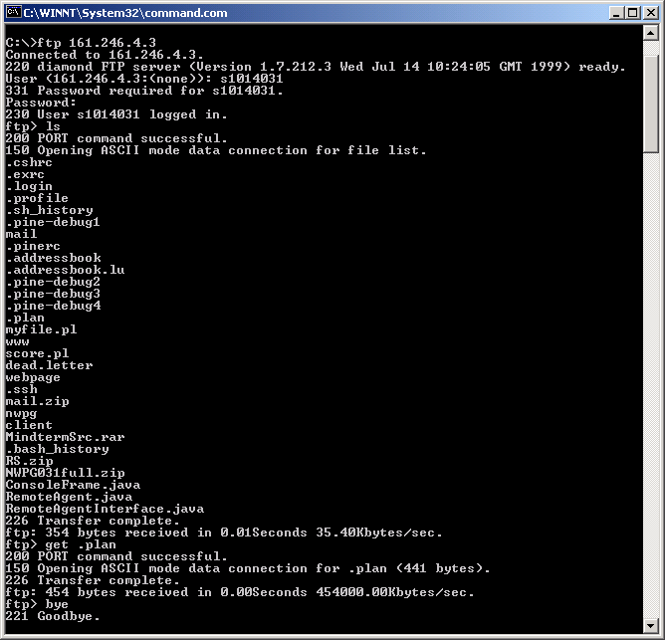
โปรแกรม FTP ที่ไม่มีการเข้ารหัส

Slide 32
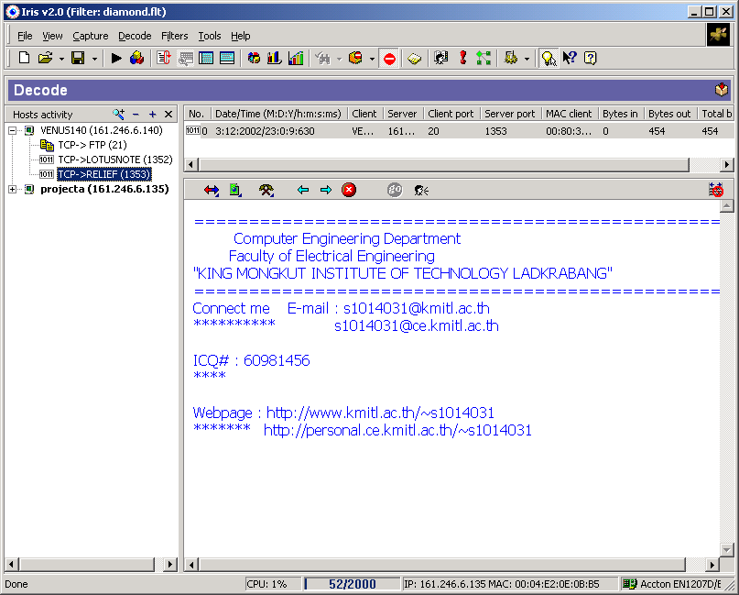
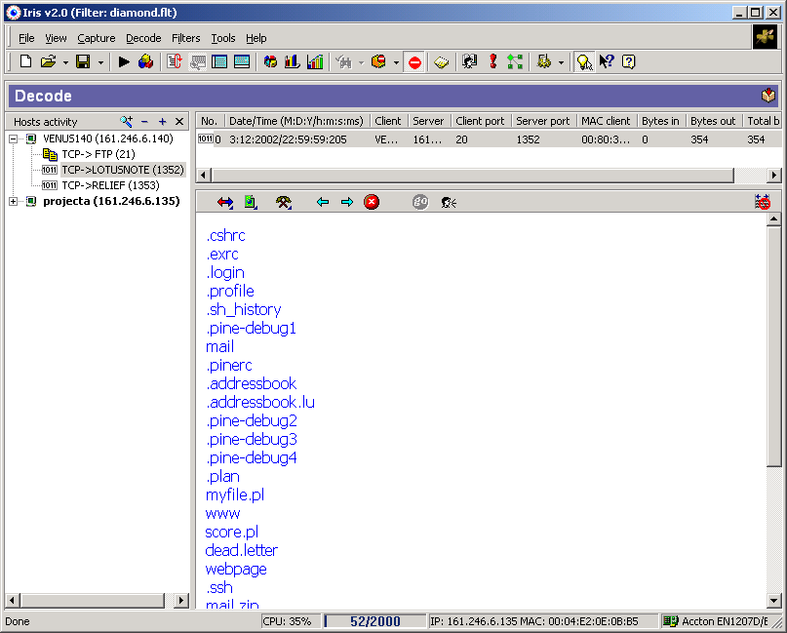
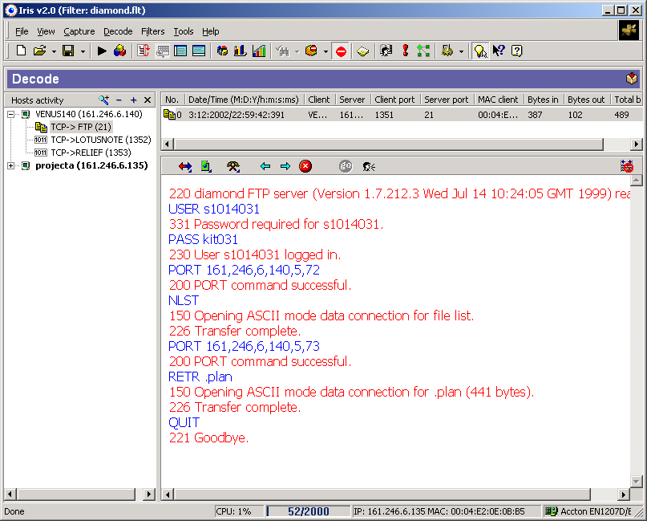
โปรแกรม FTP ที่ไม่มีการเข้ารหัส

Slide 33
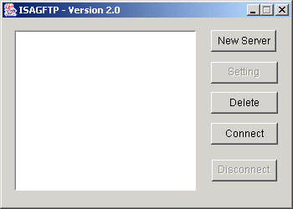
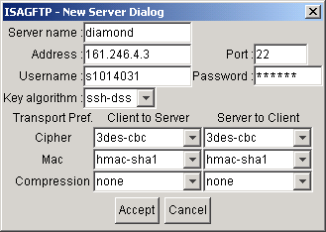
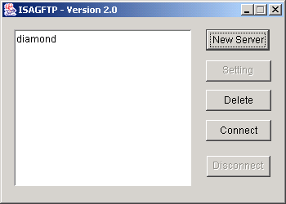
โปรแกรม IsagFTP

Slide 34
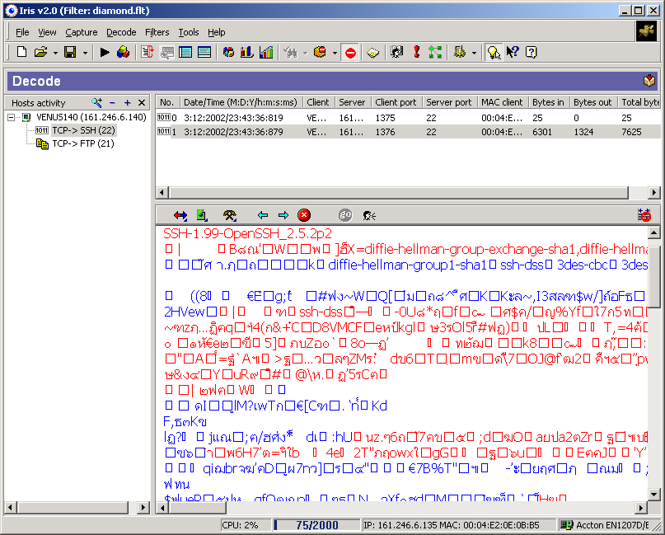
โปรแกรม IsagFTP

Slide 35
แนวทางการพัฒนาต่อในอนาคต
สร้างฟังก์ชันในการใช้งานบนอินเทอร์เฟซแบบกราฟิกมากขึ้น
จดจำรูปแบบการใช้งานของผู้ใช้ เพื่อให้โปรแกรมเรียนรู้ และช่วยผู้ใช้งานได้
พัฒนาให้มีการเลือกเข้ารหัสเฉพาะการเชื่อมต่อส่วนควบคุม เพื่อความรวดเร็วในการโอนย้ายข้อมูลในการเชื่อมต่อส่วนข้อมูล สำหรับผู้ที่ยอมรับความเสี่ยงในการดักจับเฉพาะเนื้อข้อมูล แต่ต้องการป้องกันการดักจับรายชื่อผู้ใช้และรหัสผ่าน

Slide 36
ขอขอบคุณ
อาจารย์ที่ปรึกษาทั้งสองท่าน
อาจารย์ภาควิชาวิศวกรรมคอมพิวเตอร์และเจ้าหน้าที่ทุกท่าน
ทุกท่านที่ให้ความสนใจ แนะนำ ติชม
ทุกท่านที่เกี่ยวข้อง
The End.

